Slide 1
স্বাগতম

Slide 2
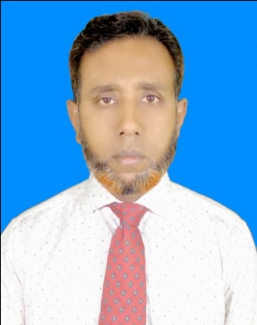
পরিচিতি
মো:তৈয়েবুর রহমান
সহকারী শিক্ষক
পূর্বাচল মাধ্যমিক বিদ্যালয়
অভয়নগর, যশোর।
মোবা : – ০1926320998
mtr01926@gmail.com
শ্রেণি :- নবম
বিষয় :- হিসাববিজ্ঞান
অধ্যায় :- ৮ম (নগদান)
সময় :- ৫০ মিনিট
তারিখ:- ০২/০৭/২০১৯

Slide 3
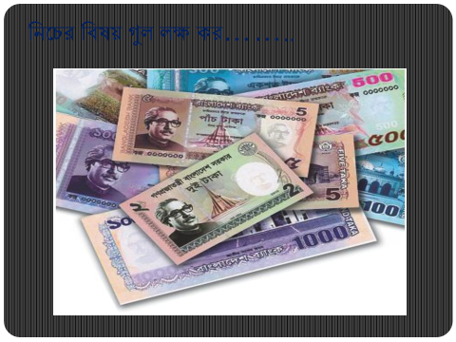

Slide 4
আজকের পাঠ –
নগদান বই

Slide 5
শিখনফল
নগদান বই কত প্রকার বলতে পারবে।
দু’ঘরা নগদান বই এর ছক অংকন করতে পারবে।
নগদান বই প্রস্তুতের নিয়ম বলতে পারবে।
নগদান বই প্রস্তুত করতে পারবে

Slide 6
নগদান বই কাকে বলে?
যে সকল লেনদেন দ্বারা নগদ অর্থের প্রাপ্তি ও প্রদান ঘটে, ঐ লেনদেনগুলোকে একতইতকরে যে বই প্রস্তুত করা হয় তাই নগদান বই । নগদান বই প্রাথমিক হিসাবের বই, জাবেদার একটিঅন্যতম শাখা।

Slide 7
নগদান বইয়ের শ্রেণিবিভাগ
একঘরা নগদান বই
দুইঘরা নগদান বই
তিনঘরা নগদান বই
খুচরা নগদান বই

Slide 8
নগদান বই প্রস্তুতের নিয়মাবলি
ডেবিট দিক জমার দিক ,ক্রেডিট দিক খরচের দিক।
নগদ টাকা ব্যাংকে জমা দিলে কন্ট্রা বা বিপরীত দাখিলা হয়।
ব্যাংক থেকে অফিসের প্রয়োজনে উত্তোলন করলে কন্ট্রা বা বিপরীত দাখিলা হয়।
ব্যাংক থেকে ব্যক্তিগত প্রয়োজনে উত্তোলন করলে ক্রেডিট দিকে ব্যাংক কলামে বসে।

Slide 9
৫.একজনের কাছ থেকে চেক পেয়ে অন্যজনকে প্রদান করলে উভয় দিকে নগদ কলামে বসে।
৬.চেকে পণ্য বা মাল বিক্রয় করলে ডেবিট দিকে ব্যাংক কলামে বসে।
৭. চেকে পণ্য বা মাল ক্রয় করলে ক্রেডিট দিকে ব্যাংক কলামে বসে।
৮. বাকী লেনদেন, পন্য উত্তোলন, অবচয় নগদান বইতে আসবে না।
৯. কারবারি বাট্টা নগদান বইতে আসবে না।

Slide 10
নমুনা/ছক
দুই ঘরা নগদান বই
ডেবিট
ক্রেডিট
তারিখ | প্রাপ্তি | রঃ নং | খঃ নং | নগদ টাকা | ব্যাংক টাকা | তারিখ | প্রদান | ভাঃ নং | খঃ নং | নগদ টাকা | ব্যাংক টাকা

Slide 11
জনাব সিহাব একজন খুচরা ব্যবসায়ী। নিম্নোক্ত লেনদেনগুলো ২০১৯ সালের জুন মাসে সংঘটিত হয়
জুনঃ ১ নগদ ১০০০০ টাকা ও ব্যাংক জমা ২৫,০০০ টাকা নিয়ে ব্যবসায় আরম্ভ করল।
জুনঃ ২ পণ্য ক্রয় ৮০০০ টাকা ।
জুনঃ ৭ পণ্য বিক্রয় ১৬০০০ টাকা ।
জুনঃ ১২ ব্যাংকে জমা দেওয়া হল ১০০০০ টাকা
জুনঃ ২২ পরিবহন ভাড়া প্রদান ২০০০ টাকা ।
জুনঃ ২৫ কারবারের প্রয়োজনে ব্যাংক থেকে উত্তোলন ১৫০০০ টাকা ।
জুনঃ ৩০ মালিক কর্তৃক উত্তোলন ১৫০০ টাকা।
লেনদেন সমূহ দ্বারা দুঘরা নগদান বই-এ লিপিবদ্ধ কর এবং মাসের শেষ তারিখের নগদ উদ্বৃত্ত ও ব্যাংক জমার পরিমাণ নির্ণয় কর।
কাজ-

Slide 13
জনাব জুয়েলের
দুই ঘরা নগদান বই
ডেবিট
ক্রেডিট
তারিখ ২০১৬ | প্রাপ্তি | রঃ নং | খঃ নং | নগদ টাকা | ব্যাংক টাকা | তারিখ ২০১৬ | প্রদান | ভাঃ নং | খঃ নং | নগদ টাকা | ব্যাংক টাকা
জুনঃ১ | ব্যালেন্স বি/ডি |  |  | ১৫০০০ | ২০০০০ | জুনঃ২ | ক্রয় হিসাব |  |  | ৪০০০
সমাধান চক বোর্ডে করি

Slide 14
মূল্যায়ন
১। নগদান বই কত প্রকার?
২। দুইঘরা নগদান বইয়ের ঘর কয়টি?
৩। কন্ট্রা এন্ট্রি কী?
৪। কারো কাছ থেকে চেক পেয়ে কাউকে প্রদান করা হলে নগদান বইতে কীভাবে লিখবে?
৫। চেকের মাধ্যমে পন্য বিক্রয় ৫০০০টাকা দুইঘরা নগদান বইয়ের কোন পাশে বসবে?

Slide 15
বাড়ির কাজ
নওয়াপাড়া ট্রেডার্সের ২০১৮ সালের ডিসেম্বর মাসের লেনদেন সমূহ নিম্নরূপঃ
২০১৮
ডিসে ১ নগদ ১০,০০০ টাকা ও ব্যাংক জমা ২০,০০০ টাকা নিয়ে ব্যবসায় আরম্ভ করা হল।
ডিসে ৫ নগদে পণ্য ক্রয় ১৫,০০০ টাকা ।
ডিসে ১২ হারুনের নিকট পণ্য বিক্রয় ২০,০০০ টাকা ।
ডিসে ২০ মালিকের ব্যক্তিগত প্রয়োজনে পণ্য উত্তোলন ২,০০০ টাকা
ডিসে ২৫ শামিমের নিকট থেকে ৪,০০০ টাকার চেক পেয়ে নিশাতকে প্রদান ।
ডিসে ২৯ মালিকের ব্যক্তিগত প্রয়োজনে ব্যাংক থেকে ২,০০০ টাকা উত্তোলন করেন ।
ডিসে ৩০ ব্যাংক সুদ ধার্য করল ৫০০ টাকা ।
ডিসে ৩১ ব্যবসায়ের প্রয়োজনে ব্যাংক হতে উত্তোলন করেন ৩,০০০ টাকা ।
ক) যে সমস্ত লেনদেনগুলো নগদান বইয়ে অন্তর্ভুক্ত হবে না তার পরিমাণ নির্ণয় কর।
খ) যে সমস্ত লেনদেনগুলো নগদান বইয়ে অন্তর্ভুক্ত হবে না তাদের জাবেদা দাখিলা দাও।
গ) উপরোক্ত তথ্যের আলোকে খাদিজাট্রেডার্সের একটি উপযুক্ত নগদান বই প্রস্তুত কর।

Slide 16
সকলকে ধন্যবাদ

